Slide 1
Prezentace ze stáže
Španělsko, Madrid
29.-31.5.2023
Jitka Gavláková

Slide 2
Základní charakteristika navštívené školy
Jedná se o veřejnou státní školu Escuela infantil, zřizovanou Madridskou komunitní radou pro vzdělávání, která leží v okrajové bohatší části Madridu.
Zařízení je určeno pro děti od narození (většinou od 4. měsíce) do tří let věku s kapacitou 118 míst a je rozdělené do 8 oddělení, z nichž jsou vždy dvě oddělení s dětmi přibližně stejného věku.
Celkem zde pracuje 16 učitelek, jejichž kvalifikací je vychovatelství.
Madrid není městem s velkým počtem uprchlíků, proto se tu objevují jednotlivé děti s OMJ z různých zemí celého světa, jejichž rodiče přišli do Madridu za prací. Začlenění jejich dětí do vzdělávacího procesu je proto jednodušší.
Děti se zapojují do výuky španělského jazyka již od nejmladšího věku, tedy téměř od svých prvních slov, což je pro ně lehčí.
Pro děti, které mají problém s jazykem, ale i jinými specifiky, je možnost využít podporu specialisty, který dítěti vypracuje individuální plán vzdělávání.

Slide 3
Viděné metody výuky
Při práci s dětmi využívaly vychovatelky hlavně slovní metodu, která je nedílně doplněna názornou demonstrací a rytmizačními prvky. Vzhledem k tomu, že se jednalo o nejmenší děti, které často ještě neuměly pořádně mluvit, byla činnost cílena hlavně na rozvoj jazyka.
Děti se již při příchodu do zařízení pozdravily s personálem ve školce. Program ve třídě pak pokračoval uvítáním písničkou a básničkou s rytmizací.
Další činnost byla věnována práci s obrazovým materiálem, fotografiemi a dalšími předměty. Děti se snažily samy umístit dané předměty dle instrukcí vychovatelek a svého uvážení a dovedností. Důraz byl kladen na uvědomění si vlastní osoby a jména.
Všechny didaktické hry byly formou hravých činností s příběhem a tajemnem. Velmi se mi líbilo, jak byly děti aktivovány foukáním do kouzelné krabičky, ze které vychovatelka vylovila překvapení – foto rodin jednotlivých dětí. Následně si povídali o vyfocených členech rodin a navazovali tak společně přívětivé sociální vztahy s dětmi i mezi nimi.
Nakonec se jednalo o individuální práci dětí, kdy samy bez pokynů sbíraly předměty rozházené po zemi a umisťovaly je do připravených plechovek.

Slide 4
Jak co jsem se naučila využiji ve své praxi
V rámci stáže jsem se seznámila se systémem práce s nejmenšími dětmi v jiném školském systému.
Do vlastní výuky rozhodně zařadím nápady, kterými vychovatelky motivovaly děti k různým činnostem, které se dají využít i pro starší věkovou skupinu dětí.
Určitě zpracuji i některé obrazové pomůcky, které vychovatelky používaly.
Zaujal mě i systém možnosti konzultace problémových dětí se specialistou, který vypracuje konkrétní individuální plán práce s dítětem.

Slide 5
Celkové shrnutí
Stáž byla velmi přínosná z hlediska práce s nejmenšími dětmi a jejich výuka španělského jazyka od úplných prvopočátků jejich řeči.
Dalším kladem byly přímé konzultace s pedagogy, kteří se jim věnují a seznámení se tak možnostmi jejich práce s dětmi i s úskalími dalšího profesního vzdělávání.
Bylo velmi zajímavé, setkat se s jiným věkovým typem dětí a rozhovor s pedagogy o systému inkluze dětí s OMJ i s jinými omezeními do vzdělávacího procesu.

Slide 6
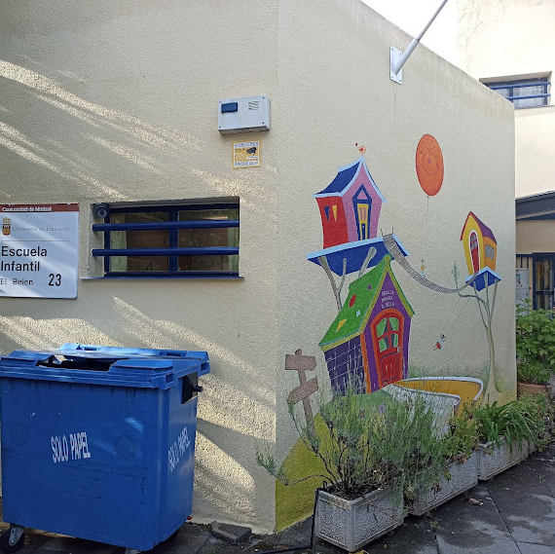
ESCUELA INFANTIL MADRID

Slide 7
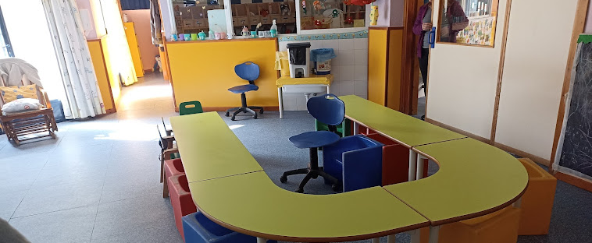
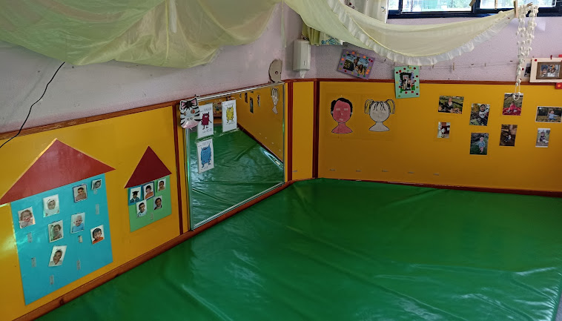
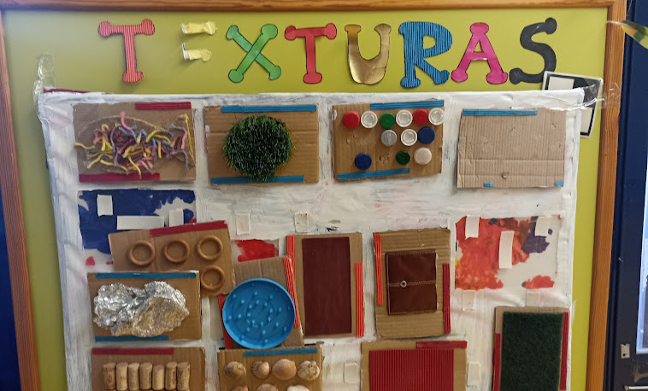

Slide 8
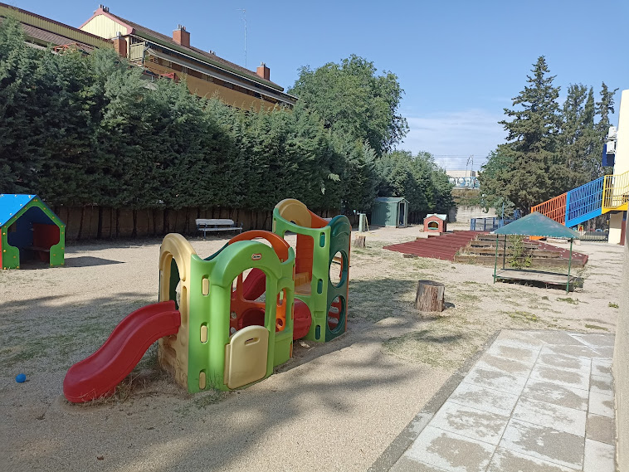
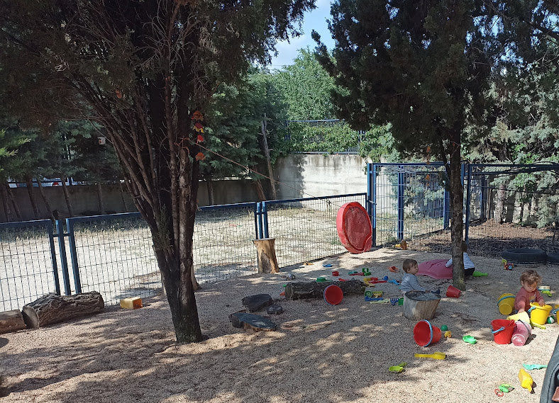
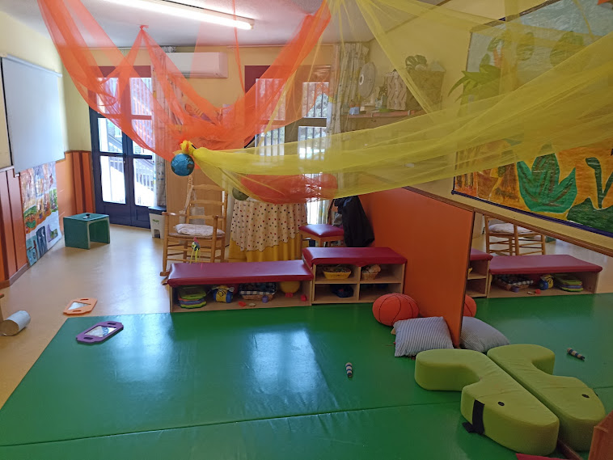

Slide 9
Děkuji za pozornost

